Slide 1
DREAMSHAPER
url:<univ.dreamshaper.com>
Dr. Sidney Costa

Slide 2
Endereço Eletrônico <URL>
univ.dreamshaper.com

Slide 3
Endereço Eletrônico
univ.dreamshaper.com
Percebam que não há “WWW”

Slide 4
Tela Inicial

Slide 5
Tela Inicial
***Não utilizar o browser: Internet Explorer

Slide 6
Tela Inicial

Slide 7
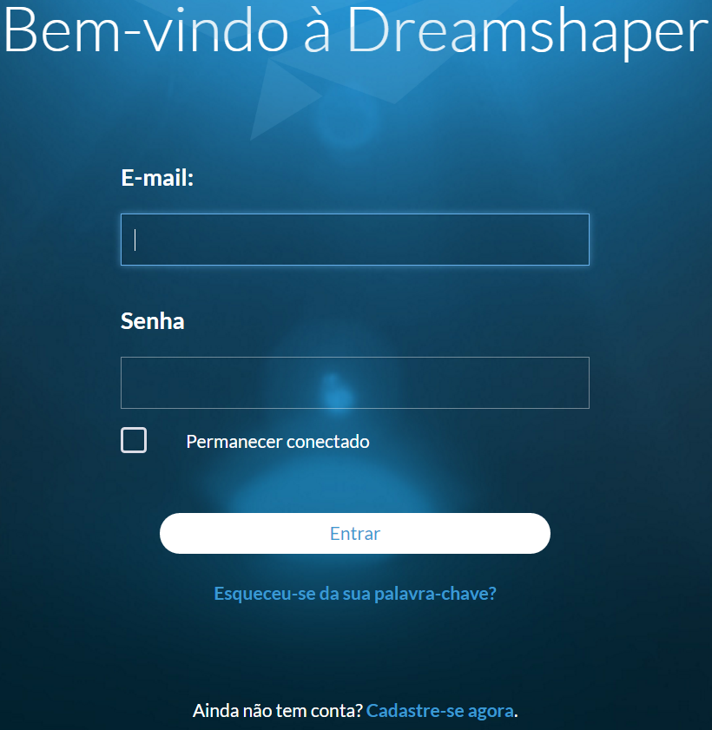
Tela Inicial

Slide 8
Tela Inicial

Slide 9
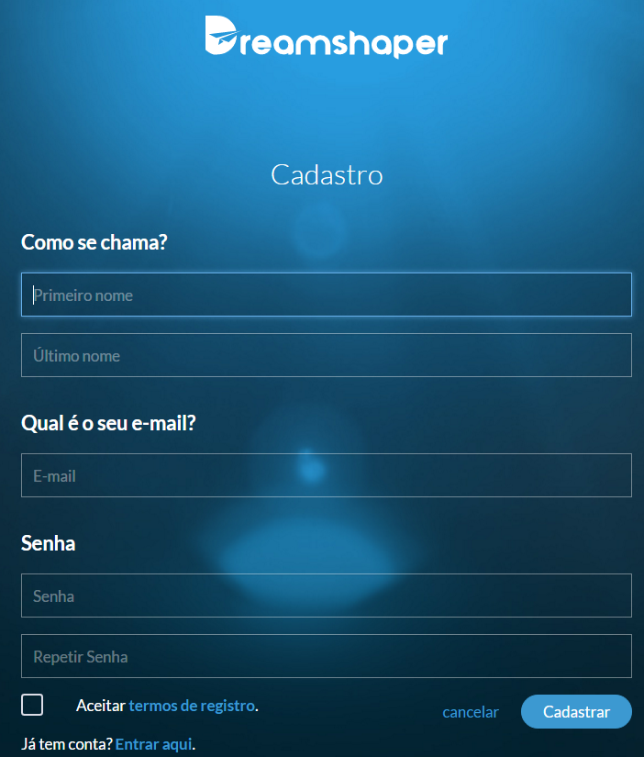
Tela Inicial

Slide 10
Tela Inicial
Basta logar e ter acesso total

Slide 11
Inicializando

Slide 12
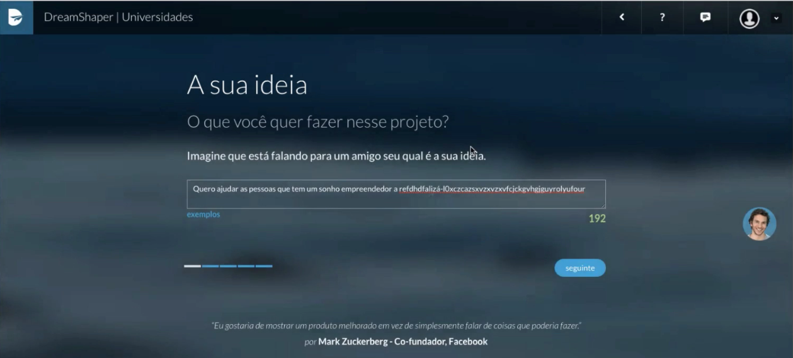
Inicializando Área de trabalho

Slide 13
Inicializando Área de trabalho

Slide 14
Inicializando Área de trabalho

Slide 15
Inicializando Área de trabalho

Slide 16
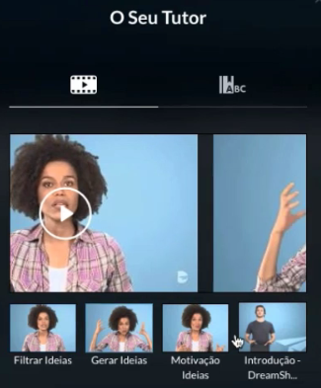
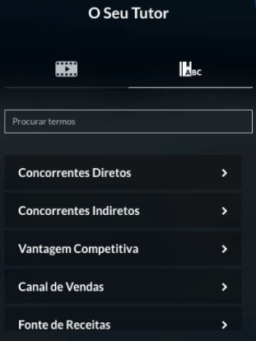
Inicializando Vídeos tutoriais

Slide 17
Inicializando Chat –Dúvidas

Slide 18
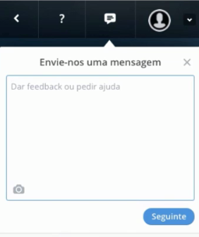
Inicializando Chat – Dúvidas

Slide 19
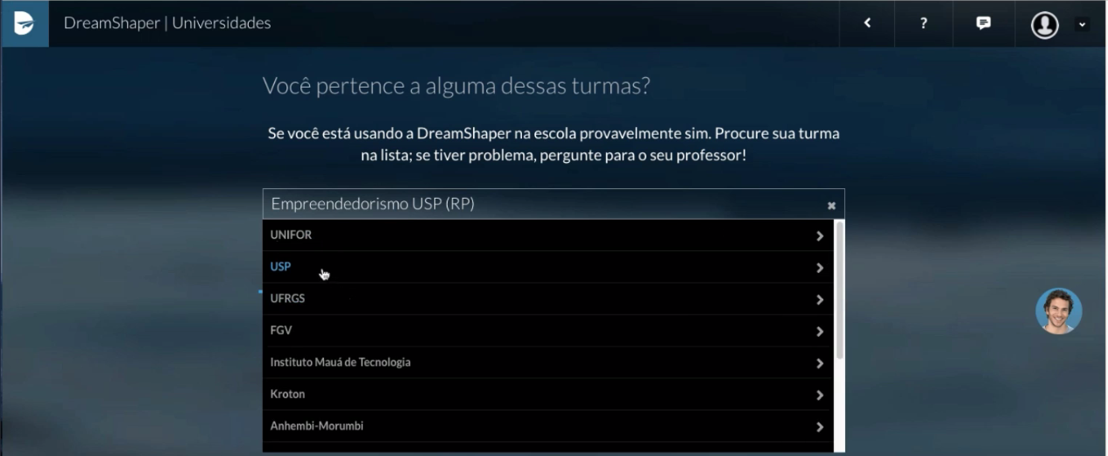
Submetendo o projeto

Slide 20
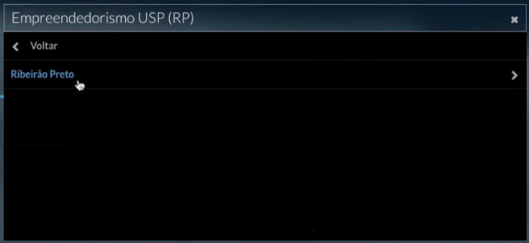
Submetendo o projeto

Slide 21
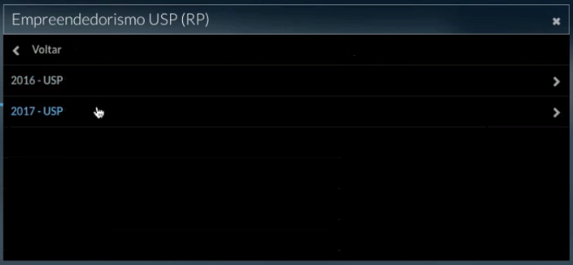
Submetendo o projeto

Slide 22
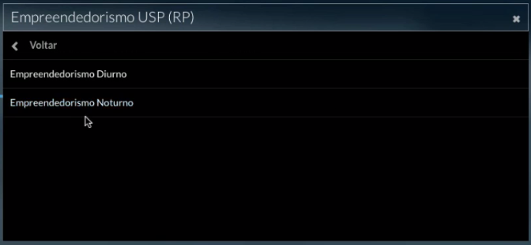
Submetendo o projeto

Slide 23
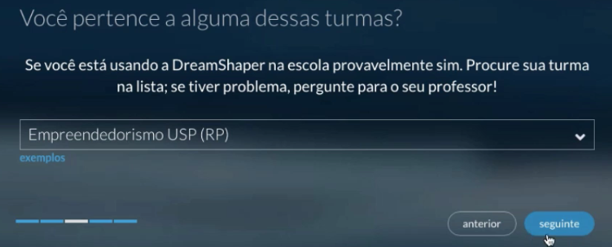
Submetendo o projeto

Slide 24
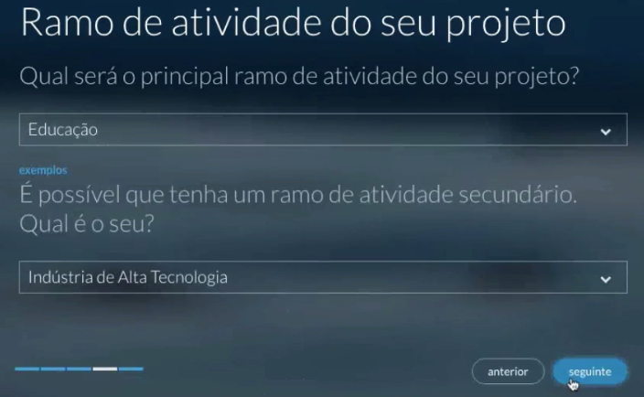
Submetendo o projeto

Slide 25
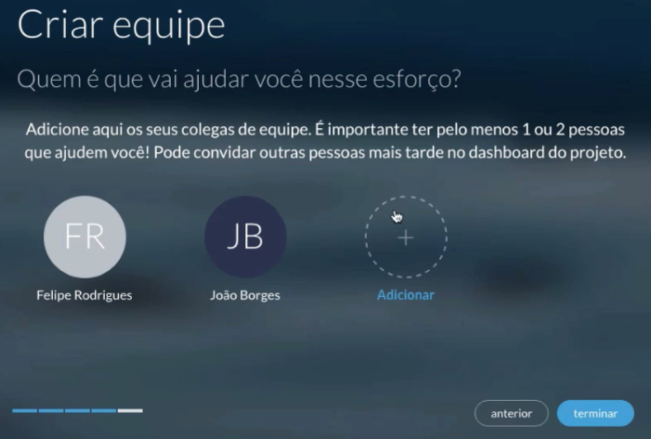
Montando o Grupo

Slide 26
Montando o Grupo

Slide 27
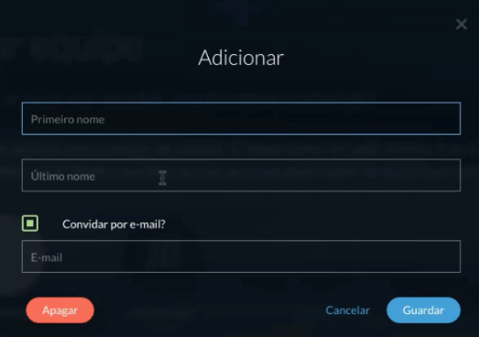
Montando o Grupo
*Preencham os campos e cliquem em “Guardar”

Slide 28
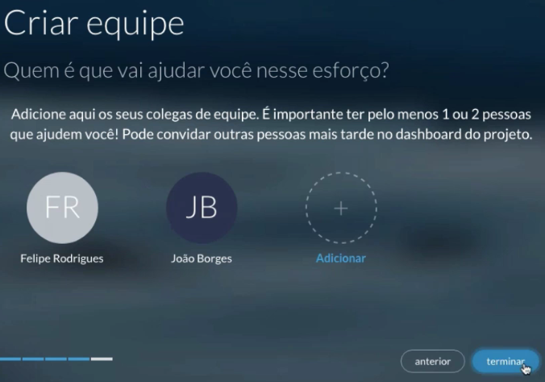
Montando o Grupo

